Slide 1
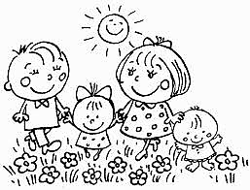
«Ключ до щастя»

Slide 2
Щ а с т я
- це природний стан людини. Спостерігаючи за маленькими дітьми: що, як не його, випромінюють ці широко розкриті світу захоплені очі?
Для кожного з нас дитинство
(яким би воно не було)
це країна,
в якій мешкає щастя.

Slide 3
Одного разу Сократ запитав у
своїх слухачів, що, на їх думку,
є найголовнішим у житті?
Хтось із шановних громадян сказав, що головне - це здоров'я, хтось назвав добре складене тіло і успіх у протилежної статі, а деякі наполягали на пріоритеті забезпеченості і положення в суспільстві. Запитали і у Сократа, що ж для нього найголовніше в житті, і той відповів: «Бути щасливим».
З тим, що ні здоров'я, ні прекрасне тіло, ні забезпеченість і високе положення в суспільстві ще не є гарантією щастя, погодилися всі.

Slide 4
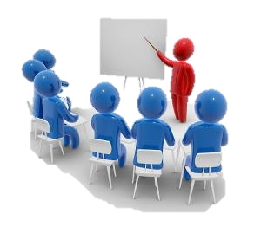
Але чи так важливе щастя?
Тоді Сократ запитав, до якого лікаря звернуться його слухачі, якщо у них виникне проблема: до здорового, красивого, багатого, знатного або до щасливого?
І всі вибрали в порадники
щасливого цілителя.
Так філософ легко і
просто довів, що саме
щастя є найголовнішою
цінністю нашого життя.

Slide 5
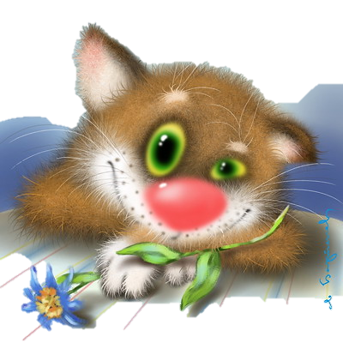
Всім добре відомо, що за гроші можна купити їжу, але не апетит, ліжко, але не сон, ліки, але не здоров'я, розвагу, але не радість. Так і щастя ні купити, ні позичити, ні вкрасти неможливо: воно є нашим суб'єктивним переживанням. Його не можна ні зважити, ні виміряти, ні порівняти з чим-небудь - це просто щастя, воно абсолютно!

Slide 6
Давай прислухаємося до поради К.Джерома: «Нехай буде легка тура твого життя, візьми в неї тільки найнеобхідніше... І тоді ти побачиш, що тура твоя попливе легше, що їй майже не загрожує небезпека перекинутися. Та й не біда,
якщо вона перевернеться: нехитрий, добротний вантаж її не боїться води. Тобі вистачить часу і на роздуми, і на працю, і на те, щоб насолодитися сонячним світлом життя, і на те, щоб слухати затамувавши подих Еолову гармонію, яку посланий богом вітерець витягує з струн людського серця». Так що ж нам дійсно необхідно взяти з собою, відправляючись у подорож за щастям?

Slide 7
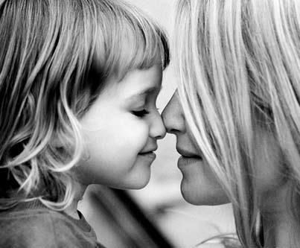
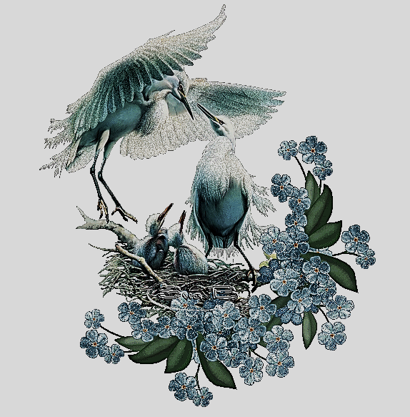
Люби : батьків , тварин ,
квіти ,
небо ,
землю ,
життя .
Поки ти любиш, щастя з тобою !

Slide 8
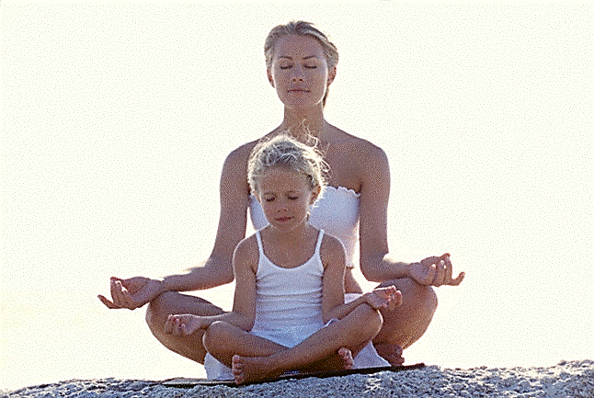
Мудреці кажуть: слухай своє тіло
- в ньому ключ до щастя.
Важливо перебувати у контакті зі своїм організмом, слухай його, вивчай, давай можливість емоціям і відчуттям вільно перетікати з одних ділянок тіла в інші. Вчися довіряти тілу і слідувати за ним. І щастя обов'язково відшукає тебе!

Slide 9
Жити тут і зараз
На запитання: «Для чого потрібно жити тут і зараз?», відповісти зовсім просто. Щоб краще працювати, краще відпочивати. Щоб наші почуття були яскравіші та витонченіші. Щоб розвинути свої здібності. Щоб навчитися реально слухати оточуючих і дійсно бути присутнім поруч з іншою людиною.
Одне з пояснень цьому криється в сучасній культурі, для якої «робити» стало важливіше, ніж «бути».

Slide 10
Відчути себе "тут і зараз" можливо, якщо:
глибоко подихати
послухати спокійну музику
посидіти біля води
погладити кішку або собаку
помацати сніг
понюхати, чим пахне ваша долоня
запитати себе: «Що я зараз відчуваю»
прогулятися на природі
зробити будь-яку фізичну вправу

Slide 11
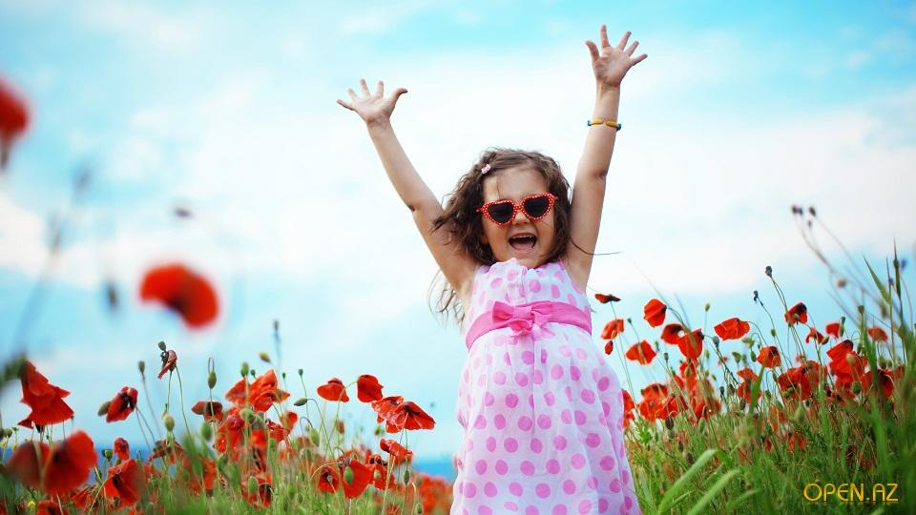
Уявіть, що все що відбувається зараз - єдине, що у вас є. Минуле - це спогади. Можна пограти з однією нехитрою думкою (свято вірити в неї необов'язково). Майбутнє - це уявні картинки. Крім «зараз», у вас нічого немає. Це трохи незатишно, але це одночасно і «вставляє». Все навколишнє стає на порядок яскравіше, і життя набирає силу.

Slide 12
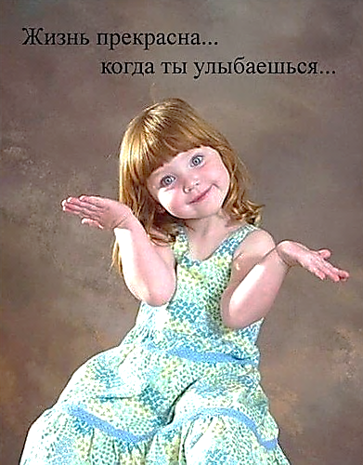
Дякую за увагу!

